Slide 1
Dolaşım Sistemi ve Hastalıkları
Hastalıklar Bilgisi Ders-6

Slide 2
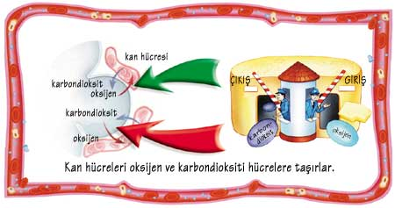
DOLAŞIM SİSTEMİNİN GÖREVİ
Hücrelere gerekli olan besin ve oksijenin götürülmesini, hücrelerde oluşan atık maddelerin ve karbondioksitin uzaklaştırılmasını sağlar.

Slide 3
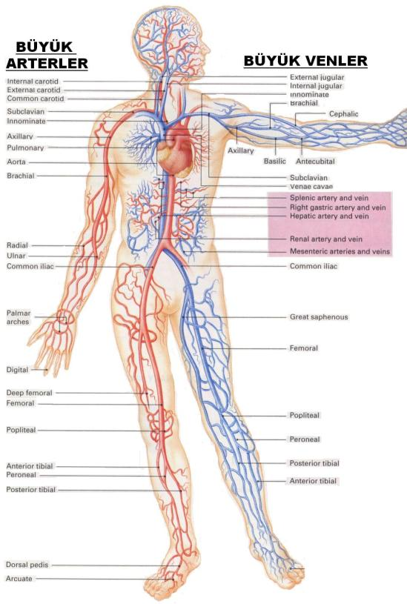
DOLAŞIM SİSTEMİNİN GENEL GÖRÜNÜŞÜ

Slide 4
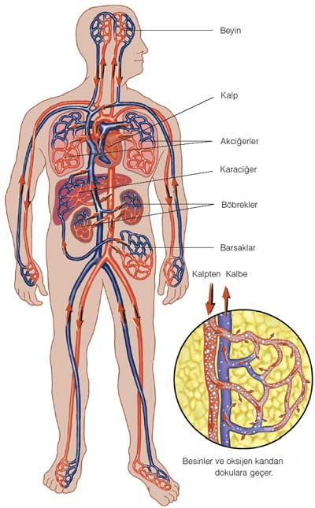

Slide 5
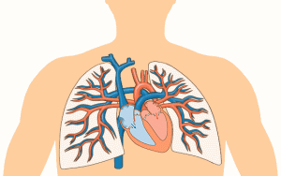
DOLAŞIM SİSTEMİ

Slide 6
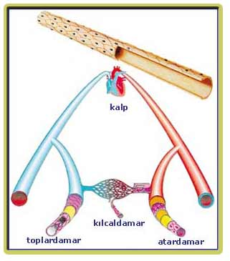

Slide 7
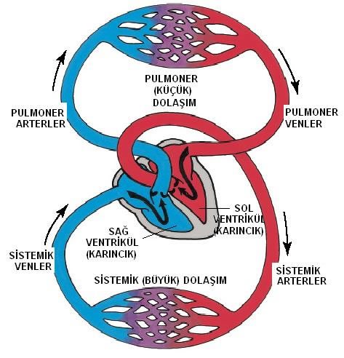

Slide 8
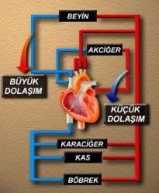
Temiz Kan
Kirli Kan

Slide 9
Dolaşım Sistemi Organları
Dolaşım Sistemi
Kalp
Damarlar
Kan
Atardamar
Toplardamar
Kılcal Damar

Slide 10
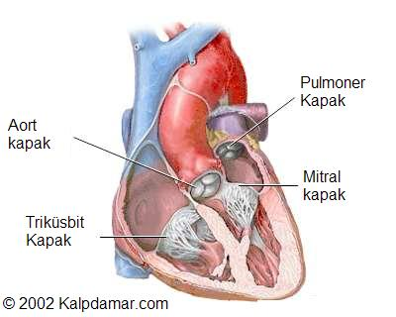
A.Kalp
Kalp göğüs boşluğunda, diyaframın üstünde ve iki akciğer arasında hafif sola eğik olarak yerleşmiş şeklinde bir organdır. İnsan kalbi dört odacıklıdır. Sağ kulakçıkla

Slide 11
Kulakçıklar ve karıncıklar arasındaki kapakların tek yönde kapanmaları kalp iplikleri denen özel bağ doku ile sağlamıştır.
Kalp üç tabakalıdır. En dışta iki katlı zardan oluşan perikart tabakası bulunur. Ortada kalp kasından oluşan miyokart en iç kısımda endokart tabakası bulunur.

Slide 12
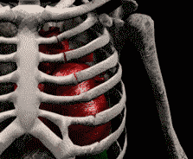
Kalbin Fonksiyonu
Kalbin sağ ve sol tarafında kulakçık ve karıncık isimli pompalar vardır.
Bu pompalar temiz ve kirli kanın vücuda dağılıp, toplanmasından sorumludurlar. Kalbin sol tarafında temiz kan bulunur.
Solda bulunan kulakçık ve karıncık bu temiz kanı vücuda dağıtır.
Damarlarda dolaşan kirli kan ise kalbin sağ tarafına gelir.
Bu aşamada sağ karıncık, bu kirli kanı temizlenmek üzere akciğerlere gönderir.

Slide 13
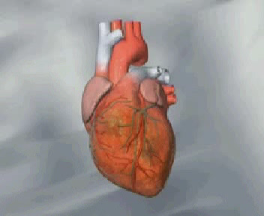
1 . Kalbin Çalışma Mekanizması
Kalbin her atışında kulakçıklar ve karıncıklar sırayla kasılır ve gevşer. Kalp odacıklarının kasılması sistol, gevşemeleri diastol olarak bilinir. Kulakçıklar kasılarak kanı karıncıklara pompalar.
Karıncıklar kasıldığında kanı vücuda ve akciğerlere pompalar. Kulakçıklar gevşediğinde vücuttan ve akciğerlerden gelen kanı kulakçıklara alır.

Slide 14
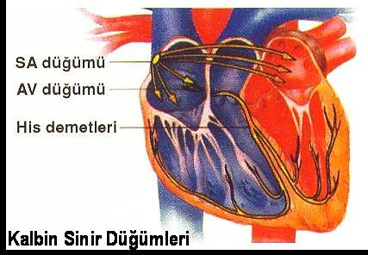
Sağ kulakçık duvarında bulunan sinoatrial düğüm (S.A) kalbin atışını başlatır ve kasılma ritmini denetler. İmpulslar kulakçığın her tarafına yayılır. İkinci düğüm kulakçıklarla karıncıklar arasındaki atrioventriküler (A.V) düğümdü A.V düğümünden his demetleri tüm karıncığa yayılır.
Bu etkiler kalbin daha hızlı çalışmasına neden olur. Parasempatik sinirler asetil kolin ve noradrenalin hızlanan kalbin ritmini yavaşlatarak normale döndürür.

Slide 15
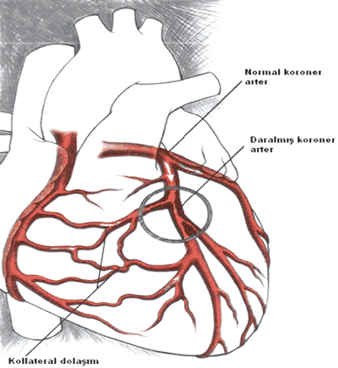
Kalp gereksinimi olan oksijen ve besini, aorttan ayrılan koroner damardan sağlar. Koroner damarların kalbi yeterince besleyememesi enfarktüse yani kalp krizine neden olur.

Slide 16
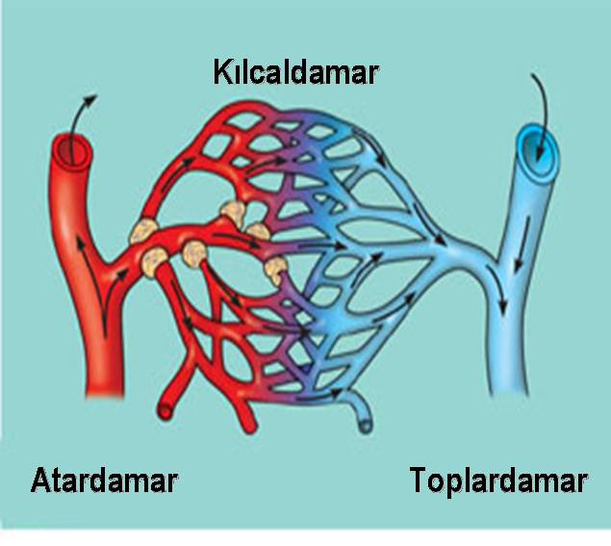
B. Kan Damarları
İnsan dolaşım sisteminde;
1. Atardamarlar (Arterler),
2. Toplardamarlar (Venler)
3. Kılcal Damarlar (=Kapiller)
olmak üzere başlıca üç çeşit kan damarı vardır.

Slide 17
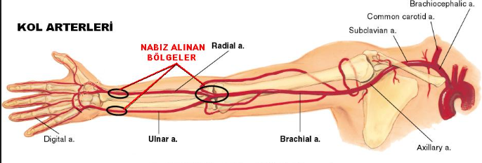
1. Atardamarlar (Arterler)
Atardamarın iç yüzeyi tek sıralı, yassı örtü epitelinden oluşan bir tabaka ile örtülüdür. Bu tabakaya endotel denir. Endotel, damarın iç yüzeyini pürüzsüz kılarak kanın damar içerisinden kolayca akmasını sağlar.
Kanı kalpten vücudumuzun farklı bölgelerine taşıyan damarlardır. Akciğer atardamarı hariç, diğer atardamarlar oksijence zengin kan taşır.

Slide 18
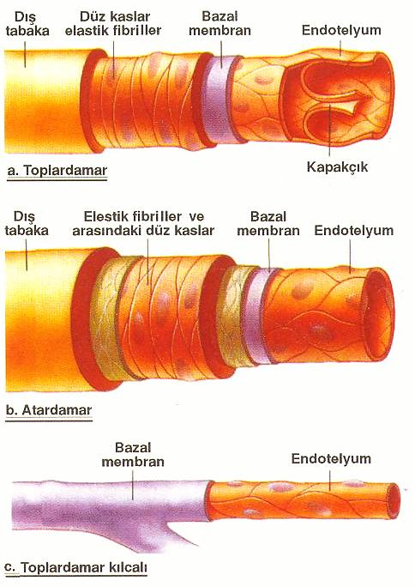
2. Toplardamarlar (Venler)
Vücuttan toplanan kanı kalbin kulakçığına getiren damarlardır. .Akciğer toplardamarı hariç hemen her zaman kirli kan taşırlar.

Slide 19
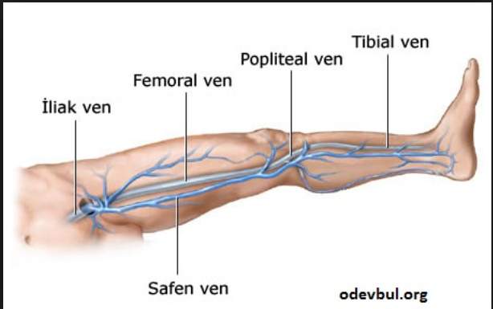
2. Toplardamarlar (Venler)
Çapları atardamarlarınkinden daha büyük olduğundan fazla kan taşırlar. Vücudumuzdaki kanın %50’si bu damarlarda bulunur. Toplardamarlarda kanın akış hızı azdır.
Toplardamarlarda kalbe doğru açılan tek yönlü kapakçıklar bulunur.

Slide 20
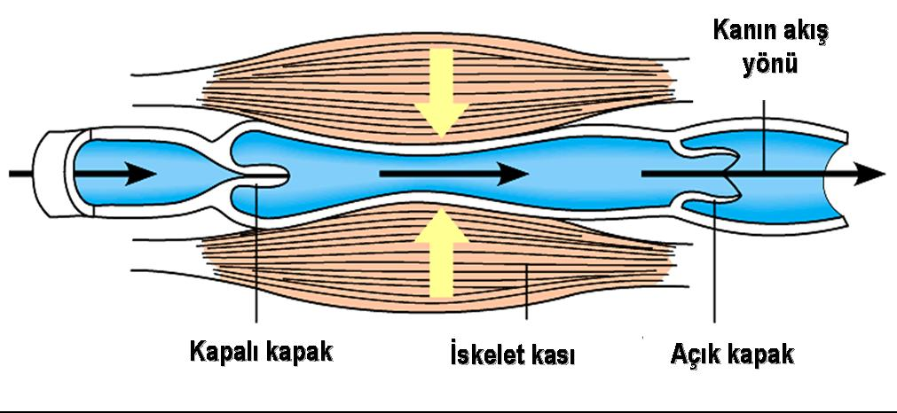
Toplardamarlarda kalbe doğru açılan tek yönlü kapakçıklar bulunur.
(Toplar damarlarda kanın hareketine vucut kaslarının etkisi)

Slide 21
3. Kılcal Damarlar (=Kapiller)
Atardamarlarla toplardamarlar arasında bulunan en ince damarlardır.
İnsanda toplam kılcal damar uzunluğu 100.000 km kadardır. Kılcal damarlarda kanın akış hızı çok yavaş ve sabittir.
Kan ile doku hücreleri arasındaki bütün madde alışverişi kılcal damarlarda olur.

Slide 22

Kan Dolaşımı
Dolaşım sistemi, amino asitleri, yağ asitlerini ve glikoz gibi besin maddelerini, hormonları ve oksijeni dokulara götürür.
Dokularda dolaşan metabolizma artıklarını ise boşaltım organlarına taşır.
Kan dolaşımı vücutta oluşan çeşitli faaliyetlerin yürütülmesini ve düzenlenmesini sağlar. insanda kan dolaşımı küçük ve büyük dolaşım sistemi olarak ikiye ayrılır.

Slide 23
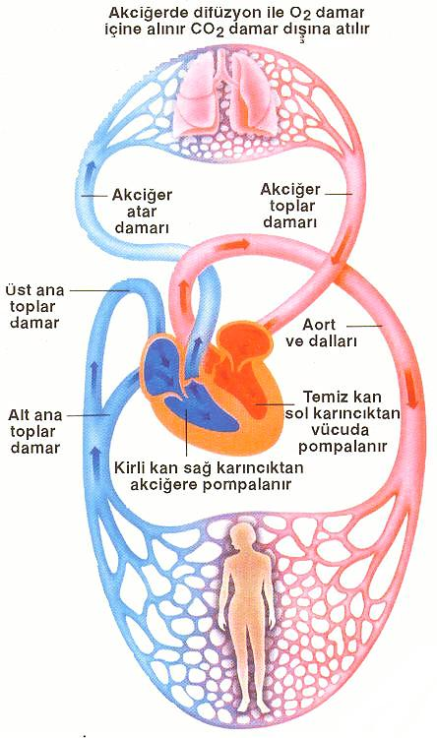
1. Küçük Dolaşım
Sağ karıncıktan başlar sol kulakçıkta sona erer.
Kalp ile akciğer arasında olan kan dolaşımıdır.
Kirli kanın temizlenmesini sağlar

Slide 24
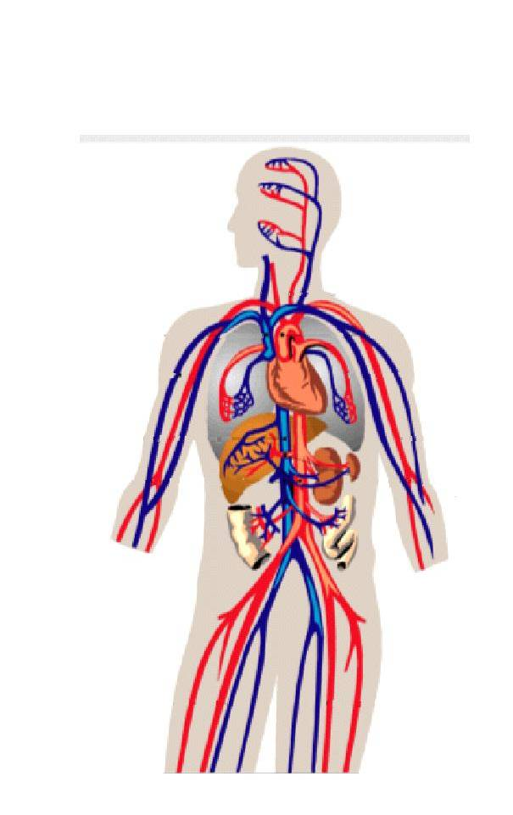
2. Büyük Dolaşım
Sol karıncıktan başlar sağ kulakçıkta sona erer. Aort atardamarı ile temiz kan vücuda gönderilir.
Vücuttan toplanan kirli kan alt ve üst toplardamarlarla sağ kulakçığa getirilir.

Slide 25
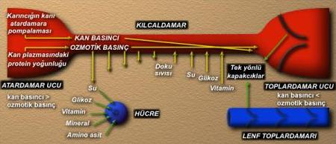
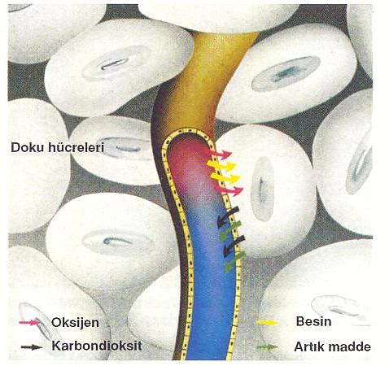
Kılcal Damarlardaki Madde Alışverişi
Kılcal damar boyunca protein osmotik basıncı sabittir. Kılcalların atardamar ucunda kan basıncı osmotik basınçtan daha yüksek olduğundan su ve çözünmüş maddeler kılcal damarlardan doku sıvısına difizyonla geçer.
Kılcalların toplardamar ucunda ise osmotik basınç kan basıncından büyük olduğundan su ve çözünmüş maddeler doku sıvısından kılcal damarlara geçer.

Slide 26
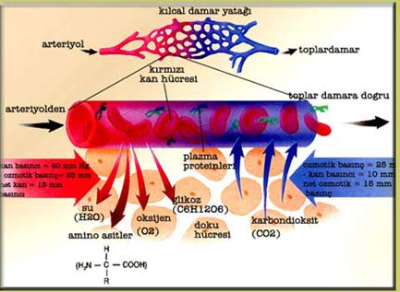
Kılcal Damarlardaki Madde Alışverişi

Slide 27
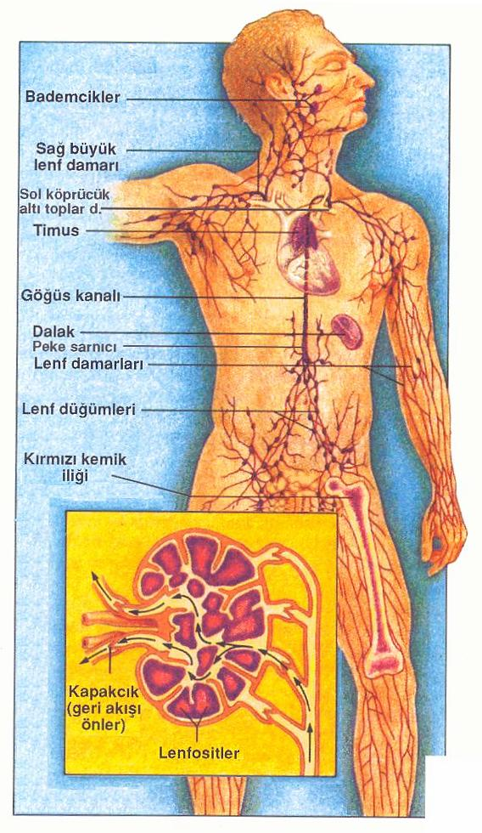
Lenf Dolaşımı
İnsanda kan dolaşım sisteminden başka, ayrı damarları olan lenf dolaşım sistemi vardır. Bu sistem lenf sıvısı, lenf damarları ve lenf düğümlerinden oluşur. Atardamar taşımaz.

Slide 28
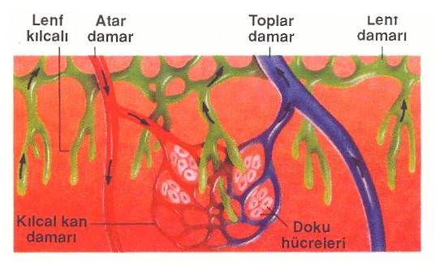
Alyuvar bulunmadığı için lenf sıvısı renksizdir.
Lenf sıvısı, lenf kılcalları denilen bir ucu kapalı özel damarlarla alınıp büyük lenf damarlarına iletir.
Bu damarlarda da tek yönlü kalbe doğru açılan kapakçıklar bulunur.
Lenf damarlarının birbirleriyle birleştikleri şişkinliklere lenf düğümü denir. Lenf düğümleri mikropları süzer ve bazı akyuvarları üreterek lenf yoluyla kana verir. Lenf sıvısının akış hızı yavaştır ve lenf kılcallarının geçirgenliği çok fazladır. Lenf sıvısı vücut dışına akarsa geç pıhtılaşır..

Slide 29
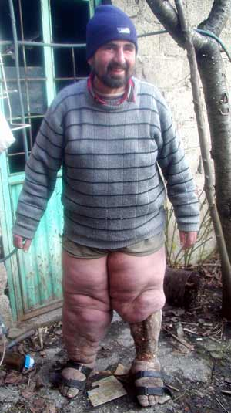
Lenf damarları bu damarlar içinde yaşayan parazıtlerle tıkandığında özellikle bacaklarda aşırı şişmeler oluşur. Buna fil hastalığı denir.

Slide 30
Lenf Dolaşımında, Lenf İki Yolla Kana Karışır
1. İnce bağırsaklarda emilen yağ asidi ve gliserol vücudun alt bölümünden toplanan lenfin taşındığı yol:
2. Baş ve gövdenin sağ yarısından toplanan lenf ile sağ koldaki lenfin taşındığı yol

Slide 31

1. İnce bağırsaklarda emilen yağ asidi ve gliserol vücudun alt bölümünden toplanan lenfin taşındığı yol:
Bağırsaklardan ve bacaklardan toplanan lenf kilüs boruları denilen damarlarla peke sarnıcı denilen bölgeye gelir. Buradan en büyük lenf damarı olan göğüs kanalı ile sol köprücük atı toplardamarına bağlanır, Lenf kana karışır. Bu damar da üst ana toplardamarıyla birleşerek kalbin sağ kulakçığına açılır.

Slide 32
2. Baş ve gövdenin sağ yarısından toplanan lenf ile sağ koldaki lenfin taşındığı yol :
Bu organlardaki, lenf damarları, boyun bölgesindeki büyük lenf damarına bağlanır.
Büyük lenf damarı sağ köprücük altı toplardamarıyla birleşir.
Lenf kana karışır.
Üst ana toplar-damarı yoluyla kalbin sağ kulakçığına açılır. Kısaca lenf sistemi üç önemli görevi gerçekleştirir:
Kılcal damarlardan sızan fazla doku sıvısını ve akyuvarları kana geri verir.
Yağların sindirimi sonucu oluşan ürünleri alarak kan dolaşımına taşır.
Akyuvar üretip vücudu mikroorganizmalara karşı korur.

